Slide 1
CHÀO MỪNG
QUÝ THẦY CÔ VỀ DỰ GIỜ
Bài 5: Lược đồ trí nhớ
Giáo viên:.............

Slide 2
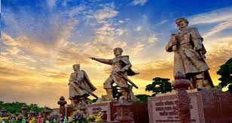
Trên đường đi học về em gặp 1 đoàn khách du lịch. Đoàn khách hỏi thăm em đường đến khu di tích Bạch Đằng Giang em sẽ chỉ đường cho họ như thế nào?
Tình huống

Slide 3
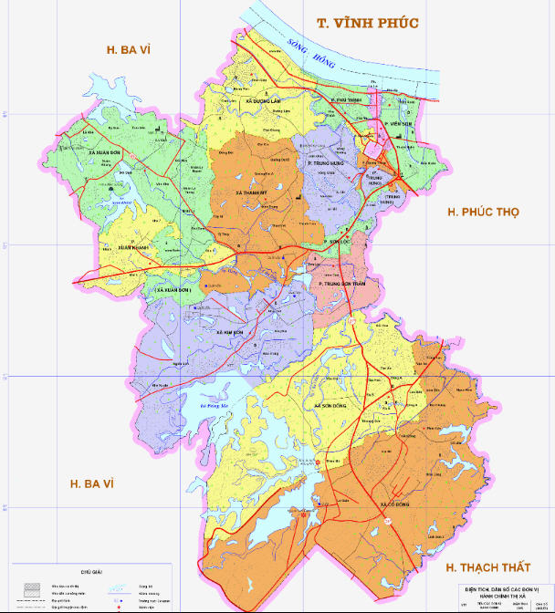
1. Khái niệm lược đồ trí nhớ:
Kể tên các tỉnh, huyện
tiếp giáp với thị xã Sơn Tây.
Lược đồ thị xã Sơn Tây

Slide 4
1. Khái niệm lược đồ trí nhớ:
Thế nào là
lược đồ trí nhớ ?
Lược đồ trí nhớ là những thông tin không gian về thế giới được giữ lại trong trí óc con người. Lược đồ trí nhớ được đặc trưng bởi sự đánh dấu các địa điềm mà một người từng gặp, từng đến,...

Slide 5
1. Khái niệm lược đồ trí nhớ:
- Lược đồ trí nhớ là những thông tin không gian về thế giới được giữ lại trong trí óc con người. Lược đồ trí nhớ được đặc trưng bởi sự đánh dấu các địa điềm mà một người từng gặp, từng đến,...
Lược đồ trí nhớ có
tác dụng gì trong
cuộc sống?
- Lược đồ trí nhớ của một người phản ánh sự cảm nhận của người đó về không gian sống và ý nghĩa của không gian ấy đối với cá nhân

Slide 6
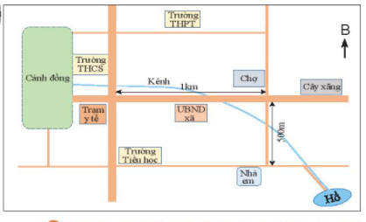
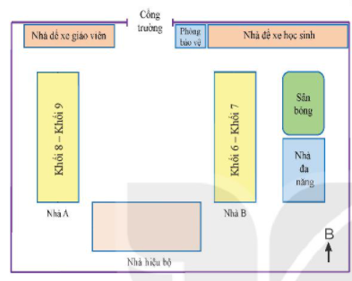
Lược đồ trí nhớ từ nhà đến trường THCS
Lược đồ trí nhớ một trường học
Quan sát 2 hình ảnh lược đồ trí và đọc thông tin mục 2 em hãy cho biết có mấy loại lược đồ trí nhớ ?

Slide 7
2. Vẽ lược đồ trí nhớ
- Phân loại:
+ Lược đồ trí nhớ đường đi
+ Lược đồ một khu vực.
Để vẽ lược đồ trí nhớ
đường đi chúng ta cần
làm gì.
a. Vẽ lược đồ trí nhớ đường đi
Cách vẽ: Các điểm cần xác định để vẽ được lược đồ trí nhớ: điểm xuất phát, điểm kết thúc, hướng đi, khoảng cách giữa 2 điểm, các điểm mốc chính...

Slide 8
Quan sát lược đồ trí
nhớ đường từ nhà
đến trường và mô
tả lại.
Lược đồ trí nhớ từ nhà đến trường THCS

Slide 9
LUYỆN TẬP
Vẽ lược đồ từ nhà em đến trường và trình bày trước lớp

